Slide 1
Corrente elettrica

Slide 2
Corrente elettrica
Se unisco due particelle caricate diversamente, gli elettroni tenderanno a muoversi verso la zona caricata positivamente
La corrente si misura in A [Ampere] ed indica quanta carica passa in un determinato tempo

Slide 3
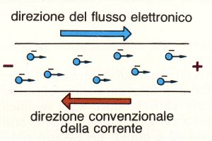
Corrente elettrica

Slide 4
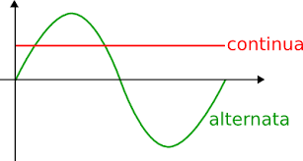
Corrente continua o alternata?
Corrente continua se essa non subisce variazioni, viene indicata con DC
Corrente alternata se essa cambia nel tempo, viene indicata con AC

Slide 5
Potenza elettrica
Lavoro necessario per far passare una carica da un punto ad un altro in presenza di una differenza di potenziale
Potenza assorbita dall’utilizzatore a cui è applicata una differenza di potenziale, si misura in W [Watt]

Slide 6

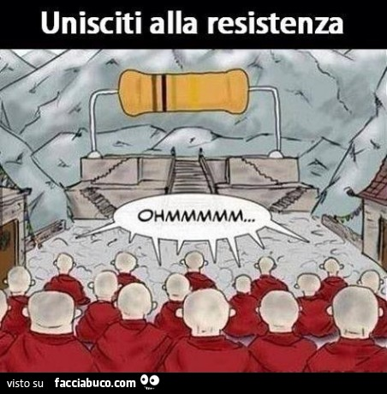
Resistenza

Slide 7
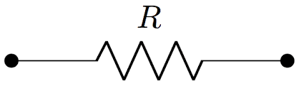
Resistenza
E’ dovuta al fatto che le cariche elettriche trovano un ostacolo nell’attraversare il conduttore, in quanto gli elettroni liberi risentono della forza di attrazione degli ioni presenti
La resistenza è la tensione del circuito diviso la corrente che circola nello stesso, si misura in Ω [Ohm]

Slide 8
La legge di Ohm
La differenza di potenziale ai capi di un conduttore è pari alla corrente del circuito per la resistenza complessiva presente in esso
Potenza assorbita da una resistenza posta in un circuito

Slide 9
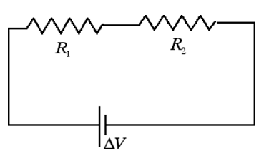
Resistenza in serie
Resistenze in serie hanno la stessa corrente
La resistenza totale è pari alla somma delle singole resistenze

Slide 10
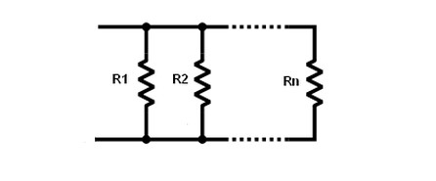
Resistenza in parallelo
Resistenze in parallelo hanno la stessa tensione
Il reciproco della resistenza equivalente è pari alla somma dei reciproci delle singole resistenze

Slide 11
Effetti della corrente elettrica
Termico, dato che la resistenza scalda
Elettrodinamico, ogni elettrone in movimento crea un campo elettrico
Magnetico
Chimico

Slide 12
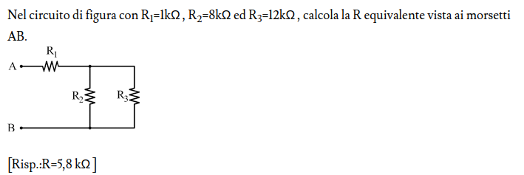
Esercizio

Slide 13
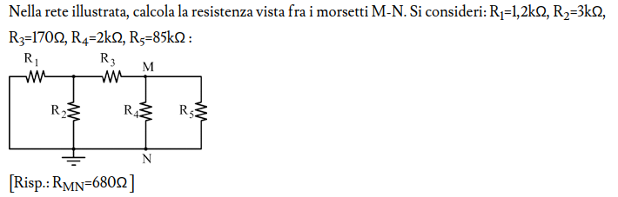
Esercizio

Slide 14
Esercizi
1)Se l'intensità di corrente che percorre un filo è 0,03 A, quando la tensione ai suoi estremi è 6 V , quanto vale la sua resistenza? [soluzione: 200 Ω ]
2)Calcola la tensione ai capi di un conduttore , sapendo che l'intensità di corrente è 50mA e la resistenza complessiva 50 Ω. [soluzione:2,5V ]
3)Calcola l'intensità di corrente in un circuito , avente tensione 4V e resistenza 40Ω. [soluzione: 100mA ]

